Slide 1
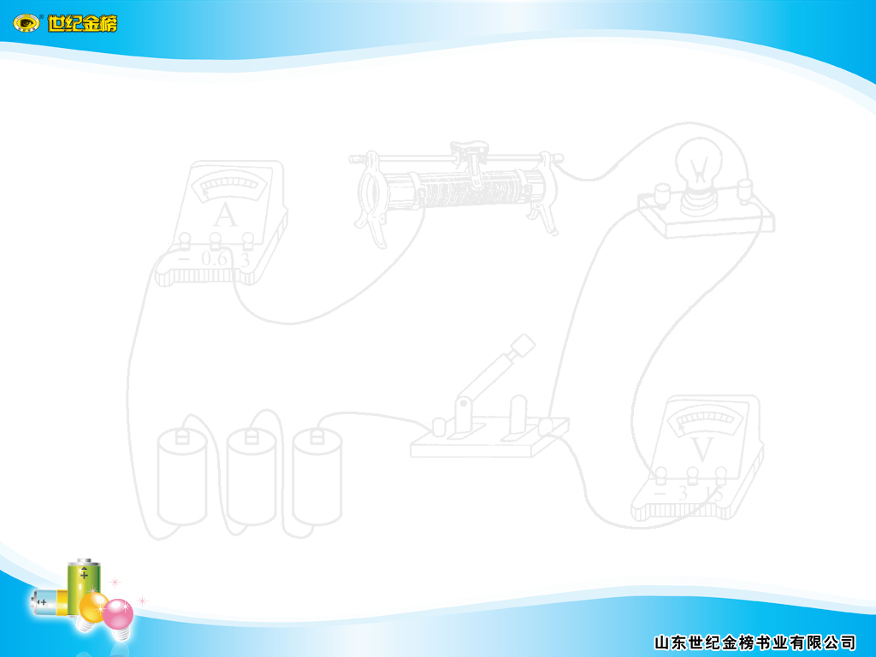


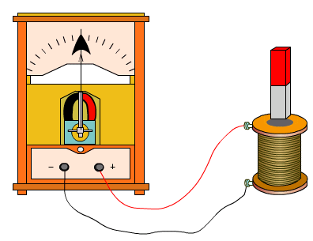
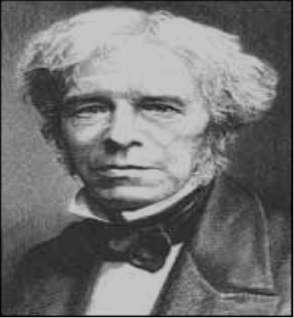
第四节 法拉第电磁感应定律
N
S

Slide 2



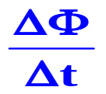
1.理解感应电动势的概念，明确感应电动势的作用。
2.知道磁通量的变化率表示磁通量的变化快慢，会区分
Φ、ΔΦ和 的物理意义。
3. 理解并掌握法拉第电磁感应定律的内容和数学表达式。
4. 理解导体切割磁感线时感应电动势的表达式。

Slide 3
回顾 比较 思考
在《恒定电流》一章里，电路中存在持续电流的条件是：
利用磁场产生电流的现象叫电磁感应现象。
产生感应电流的条件：
（1）闭合电路；
（1）闭合电路；
（2）电源
(电动势,维持电压)
（2）磁通量变化
电动势是描述电源性质的一个重要物理量。

Slide 4
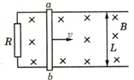


一、感应电动势（E）
1.定义:在电磁感应现象中产生的电动势叫作感应电动势。
产生感应电动势的那部分导体就相当于电源
+
S
N
G
+
+
2.产生条件：只要导体棒切割磁感线或穿过电路的磁通量发生变化，电路中就会产生感应电动势,与电路是否闭合无关。

Slide 5
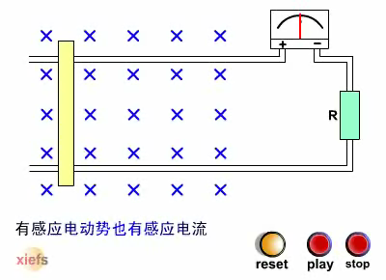

3.感应电动势与感应电流

Slide 6
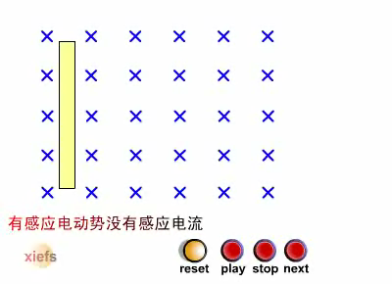
3.感应电动势与感应电流：有感应电动势不一定有感应电流（要看电路是否闭合），有感应电流一定存在感应电动势。 感应电动势是电磁感应现象的本质。

Slide 7
4.探究影响感应电动势大小的因素
提出问题：感应电动势是否与磁通量的变化有关系呢？
猜想与假设：感应电动势的大小可能与磁通量的变化量ΔΦ有关，也可能与磁通量变化所用的时间Δt有关。
探究目的：感应电动势E的大小与ΔΦ和Δt的关系
实验器材：电流表、螺线管、条形磁铁（3根）
实验方法：控制变量法

Slide 8
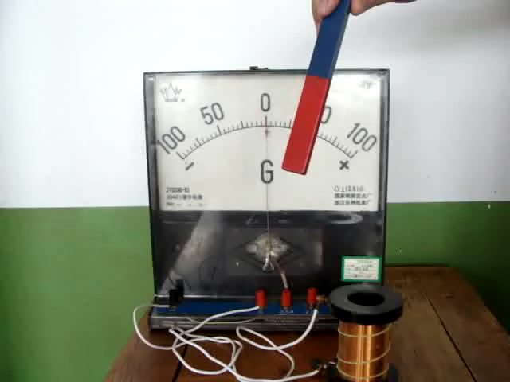
实验1

Slide 9
所用条形磁铁数目 | 插入或拔出的方式 | 磁通量的变化情况 | 电流表指针的偏转 | 感应电动势的大小
1根 | 快速
2根 | 快速
小
小
小
大
大
大
实验1结论：在磁通量变化所用时间相同时，感应电动势E的大小与磁通量的变化量ΔΦ有关，ΔΦ越大，E越大。

Slide 10
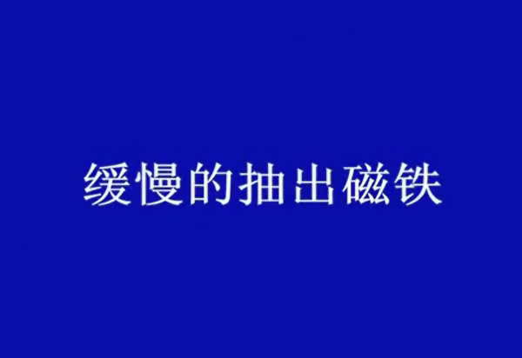
实验2

Slide 11
所用条形磁铁数目 | 插入或拔出的方式 | ΔΦ所用的时间Δt | 电流表指针的偏转 | 感应电动势的大小
1根 | 慢速
1根 | 快速
多
小
小
少
大
大
实验2结论：在磁通量变化相同时，感应电动势E的大小与磁通量变化所用的时间Δt有关，Δt越小E越大。

Slide 12
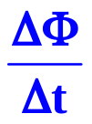

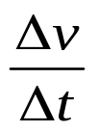

实验结论：感应电动势E的大小与磁通量的变化快慢有关，即与磁通量的变化率有关。
5.磁通量的变化率
物理意义：表示磁通量的变化快慢
注意区别：Φ、ΔΦ、
（类比 ）

Slide 13
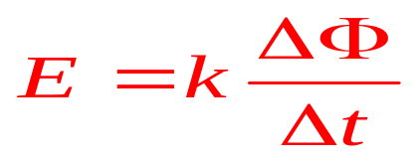
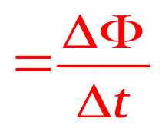
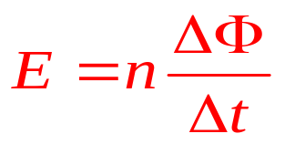
二、法拉第电磁感应定律：
1.内容：电路中感应电动势的大小，跟穿过这一电路的磁通量变化率成正比．
2.表达式：
（单位为 伏、韦伯/秒时则 k=1）
若有n匝线圈，则相当于有n个电源串联，总电动势为：
注意：公式中ΔΦ应取绝对值,不涉及正负。

Slide 14

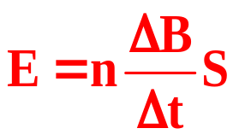
例题1.一个匝数为100、面积为10 cm²的线圈垂直磁场放置，在0.5 s内穿过它的磁场从1 T增加到9 T,求线圈中的感应电动势。
解：由电磁感应定律可得 ……①
……②
① ②联立可得
代入数值可得E＝１.６Ｖ

Slide 15
练习1.一个100匝的线圈，在0. 5s内穿过它的磁通量从0.01Wb增加到0.09Wb。求线圈中的感应电动势。
答案：16V
练习2.有一个50匝的线圈，如果穿过它的磁通量的变化率为0.5Wb/s，求感应电动势。
答案：25V

Slide 16


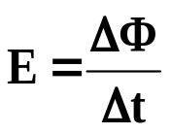
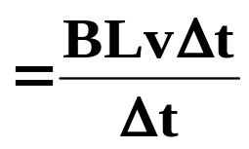

三、感应电动势的另一种表述
讨论交流
1.如图所示闭合线圈一部分导体ab处于匀强磁场中，导轨宽为Ｌ，磁感应强度是B，ab以速度v匀速切割磁感线，求在Δt时间内产生的感应电动势是多少？
回路在时间Δt内增大的面积为：
a
穿过回路的磁通量的变化为：
× × × × × ×
× × × × × ×
× × × × × ×
× × × × × ×
v
产生的感应电动势为：
G
b
公式适用条件：
B、L、v 两两垂直

Slide 17
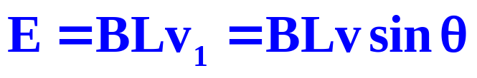

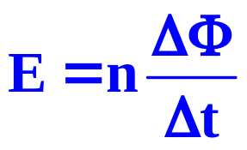

2.若导体斜切磁感线，即导线运动方向与导线本身垂直，但跟磁感应强度方向有夹角,则得到的感应电动势的表达式是怎样的？
B
v1
=vsinθ
θ
（θ为V与B夹角）
v
v2
=vcosθ
讨论交流：
1.在公式 中，L是直导线的有效长度，如果不是直导线，又该怎样处理呢？
2.公式 和公式 有何区别？

Slide 18
例如：半径为R的半圆形导线在匀强磁场B中，以速度v向右匀速运动时，E=？
× × × × × × × × × × × × × × ×
v
E = B·2R·v
Ｏ
× × × × × × × × × × × × × × ×
R
此时的有效长度是弯曲导线在垂直速度方向上的投影长度

Slide 19

公式的比较
P=W/t | 一般表达式 | 对应一段时间 | 求平均值
 | 一般表达式 | 对应一段时间 | 求平均值
P=Fv | 导出式 | 对应瞬时速度 对应平均速度 | 求瞬时值 求平均值
E=BLV | 导出式 | 对应瞬时速度 对应平均速度 | 求瞬时值 求平均值

Slide 20
练习3.关于电磁感应,下述说法中正确的是（ )
A.穿过线圈的磁通量越大,感应电动势越大
B.穿过线圈的磁通量为零,感应电动势一定为零
C.穿过线圈的磁通量变化越大,感应电动势越大
D.穿过线圈的磁通量变化越快,感应电动势越大
D

Slide 21
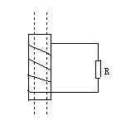
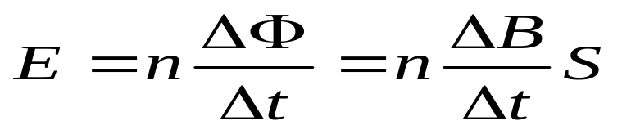

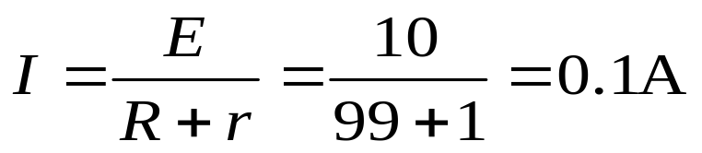
练习4.如图所示，一个50匝的线圈的两端跟R＝99Ω的电阻相连接，置于竖直向下的匀强磁场中，线圈的横截面积是
20㎝²，电阻为1Ω，磁感应强度以100T／s的变化率均匀减
少。在这一过程中通过电阻R的电流为多大？
解析：

Slide 22

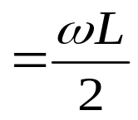
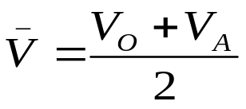
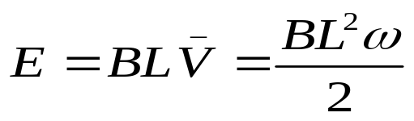
练习5.如下图所示，长为L的铜杆OA以O为轴在垂直于匀强磁场的平面内以角速度ω匀速转动，磁场的磁感应强度为B，求杆OA两端的电势差。
A
解析：
O
平均切割速度：

Slide 23
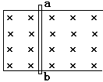
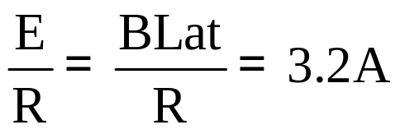
练习6.如右图所示的匀强磁场中，B=0.4 T，导体ab长L=40 cm，电阻R = 0.5 Ω，框架电阻不计，当导体ab从静止开始以a=5 m/s²的加速度匀加速向右运动时，求t=2.0秒时电路中产生的感应电流?
解析：
E=BLv=BLat
I=

Slide 24

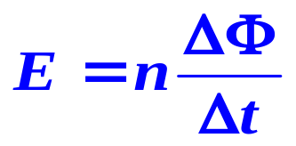

一、感应电动势
1.什么是感应电动势
2.实验探究影响感应电动势的因素
3.磁通量的变化率的含义
二、法拉第电磁感应定律
1.内容
2.数学表达式
三、感应电动势的另一种表述

Slide 25



自古皆有死，民无信不立。
——孔子

